Slide 1
Eating traditions and customs

Slide 2
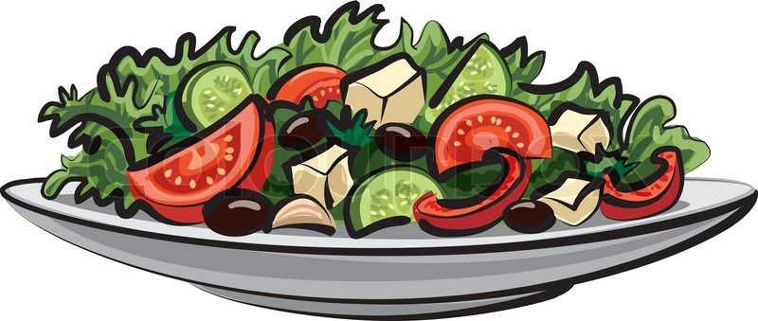
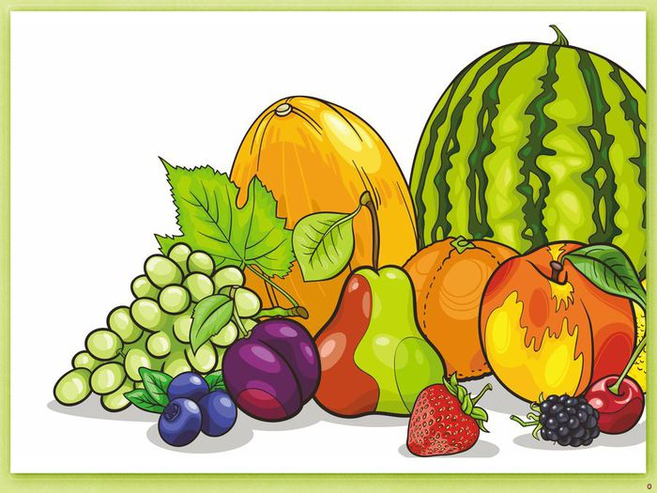
Answer the questions
Do you like to eat fruits?
What ice cream do you prefer: fruit or chocolate one?
Do you like eating vegetable salads?
What is your favorite dish?
Do you like cooking?
Do you know traditional British dishes?

Slide 3
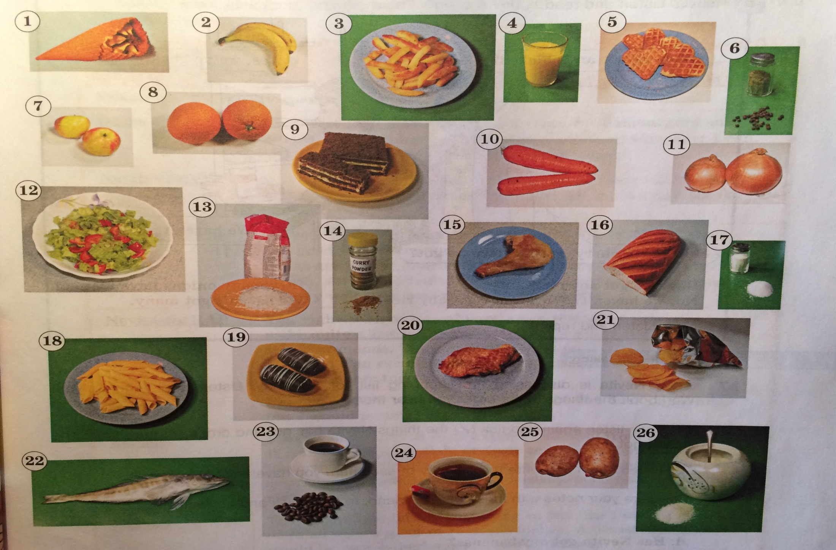
Do you know the words?

Slide 4
Translate the words
Ice-cream
Banana
Fried potato
Juice
Waffles
Pepper
Apple
Orange
Cake
Carrot
Onion
Salad
Rice
Curry powder
Chicken
Bread
Salt
Pasta
Biscuits
Meat
Chips
Fish
Coffee
Tea
Potato
sugar

Slide 5
Complete the table
meat | fruit | vegetables | drinks | Other (general)

Slide 6
Read the text and answer the question:
Why do the friends want to go to the supermarket?
2. Offers: Would you like…?
Do you want…?
3. Повторите за диктором.
4. WB 1, p. 59

Slide 7
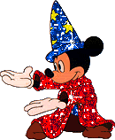
Ex. 4, p. 5 (Работа в парах с использованием активной лексики). Расскажи, что ты любишь, что ты не любишь, что ты ешь на завтрак, на обед и на ужин:
“I like…’
“I don’t like…”
“For breakfast I have…” “For dinner I have…” “For supper I have…”

Slide 8
Nouns
Countable (исчисляемые) | Uncountable (неисчисляемые)
- Можно посчитать - Имеют форму единственного и множественного числа A notebook - three notebooks An apple - five apples | - Нельзя сосчитать - Не имеют формы множественного числа - К ним относятся: Еда: cheese, sugar, butter, salt Жидкости: water, coffee, tea Для обозначения количества используются следующие слова: bottle, piece, cup, glass, packet A bar of chocolate, a bottle of Coca-Cola, A piece of bread, a packet of
Notes:
8

Slide 9
Countable or uncountable? (much or many)

Slide 10
Home work
1.Ex. 1, p.4 – чтение с выражением (на оценку)
2. Ex. 2, p. 5 – учить слова + записать их в словарь
3. Ex. 3, p. 5 - SB
3. Ex. 4, p. 60 – WB

